Slide 1
МЕДИЦИНСКИ УНИВЕРСИТЕТ – ПЛЕВЕН
ФАКУЛТЕТ „ОБЩЕСТВЕНО ЗДРАВЕ“
ЦЕНТЪР ЗА ДИСТАНЦИОННО ОБУЧЕНИЕ
Лекция №12
БИОМЕХАНИКА
Елементи от механиката на флуидите. Закон на Хаген-Поазьой. Хидродинамично съпротивление. Ламинарно и турболентно движение.
Проф. Константин Балашев, дхн
Notes:
1

Slide 2
Стационарно движение на флуидите.

Slide 3
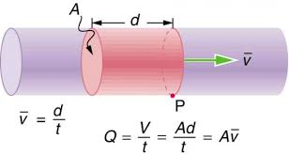

Slide 4
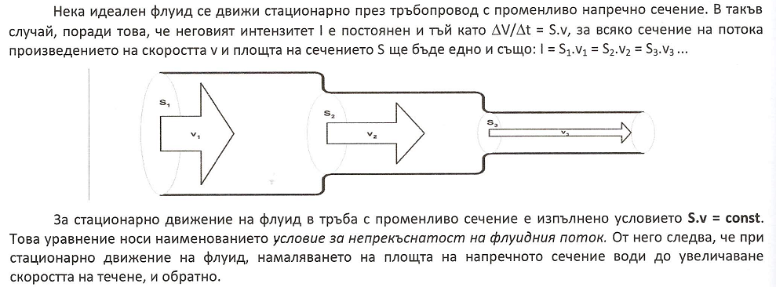
Условие за непрекъснатост на потока.

Slide 5
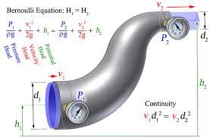
Закон на Бернули
Хидро-
статично
налягане
Статично
налягане
Динамично
налягане

Slide 6
Хидро-
статично
налягане
Статично
налягане
Динамично
налягане

Slide 8
Ламинарно и турболентно движение

Slide 9
Движение на вискозна течност по тръба (закон на Хаген-Поазьой).

Slide 11
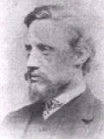
Ламинарен поток
Турбулентен поток
Критична скорост
Дебит
Налягане

Slide 12
Числото на Рейнолдс се пресмята по някоя от следната формула:
Където:
$v_{s}$- скорост на флуида,
$L$- размер (диаметър на тръба),
$μ$ – (абсолютен) динамичен вискозитет на флуида,
$ρ$ – плътност на флуида.
$$Re=\frac{ρv_{s}L}{μ}$$
Потокът в тръби с кръгло сечение е:
ламинарен ако Re < 2300
преходен ако 2300 < Re < 2600
турбулентен ако Re > 2600
Ако има стеснения или грапавини по стените то числото на Рейнолдс има по-ниска стойност. За потока на кръвта стойността на Re = 2000

